Slide 1

El desarrollo personal prospera en entornos propicios

Slide 2


Slide 3

“Si siempre eres el primero en la clase, estás en la clase equivocada”.
- John Maxwell

Slide 4

No eres una víctima
El cambio depende de tus opciones
Hay una conexión directa entre el crecimiento y el cambio
Música: ¿Qué música me levanta el ánimo?
Pensamientos: ¿Qué ideas me hacen reaccionar?
Experiencias: ¿Cuáles experiencias me dan más energía?
Amistades: ¿Quiénes me alientan?
Recreación: ¿Qué actividades me dan energía?

Slide 5
No eres una víctima
El cambio depende de tus opciones
Alma: ¿Qué ejercicios espirituales me fortalecen?
Esperanzas: ¿Qué sueños me inspiran?
Hogar: ¿Qué miembros de la familia cuidan de mí?
Dones: ¿Qué bendiciones me activan?
Recuerdos: ¿Qué recuerdos me hacen sonreír?
Libros: ¿Qué he leído que me ha cambiado?

Slide 6

No eres una víctima
Cambio: Tú y tu medio ambiente
  Cámbiate a ti pero no a tu medio ambiente
  El crecimiento será lento y difícil
  Cambia tu medio ambiente pero no a ti
  El crecimiento será lento pero menos difícil
  Cambia tu medio ambiente y a ti
  El crecimiento será más rápido y exitoso

Slide 7
“Comprende que la mayoría de personas a tu alrededor NO quieren que tú cambies”.
- John Maxwell

Slide 8

No eres una víctima
Cambia la gente que te rodea
Somos el promedio combinado de las cinco personas con quienes más estamos.
Encuentra por lo menos una persona que:
  Te ama incondicionalmente.
  Desea que seas exitoso.
  Sea madura.
  Te haga preguntas que hayas aprobado.
  Te ayude cuando necesites ayuda.

Slide 9
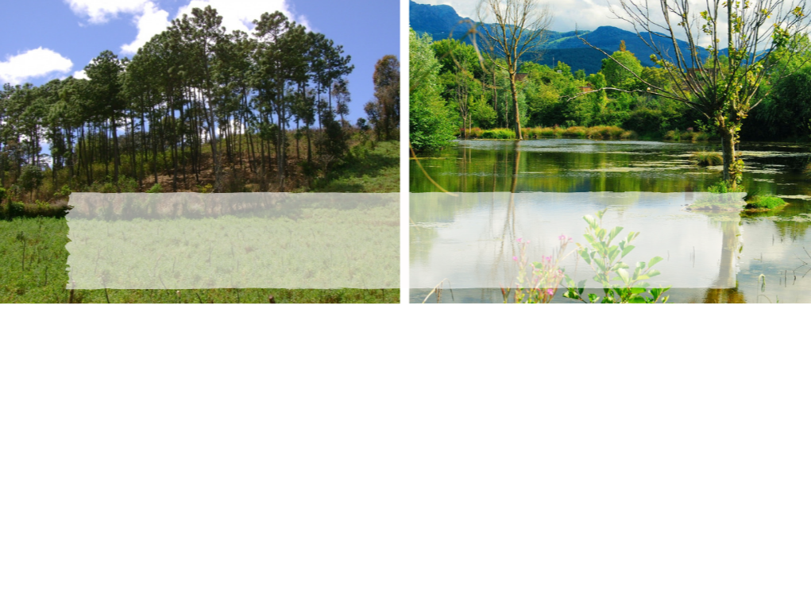
No eres una víctima
Cámbiate en tu nuevo entorno
  Publica tus metas.
  Fija logros para tu crecimiento.
  Enfócate en el momento presente.
  Camina hacia adelante aunque te critiquen.

Slide 10

No eres una víctima
Unas personas están delante de otras.
Cada persona se enfoque está en avanzar.
La atmósfera es reafirmante.
Sea un sitio diseñado para que las personas estén fuera de su zona de confort.
Se ayuda a que todos estén entusiasmados.
Se recuerda que el fracaso no es un enemigo.
Todos siguen creciendo.
Sea un lugar donde el cambio es deseado.
El desarrollo se moldea y se espera.

